Slide 1
Chào mừng các em đến với
tiết tiếng việt
Notes:
Bài giảng thiết kế bởi: Hương Thảo - tranthao121006@gmail.com

Slide 2
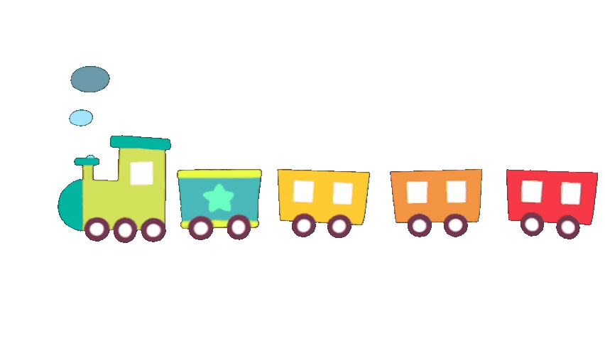
Khởi động

Slide 3
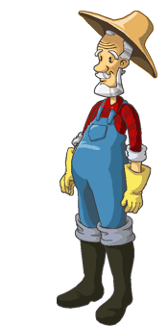
NHỔ CÀ RỐT

Slide 4
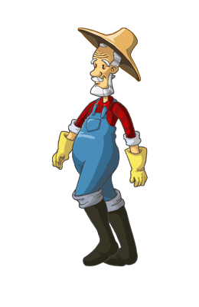
Con có dám thử không?
Được chứ. Nhưng để ta xem con ở trường có học hành đàng hoàng không thì ta mới cho
Bác ơi ! Cháu đói lắm bác cho cháu củ cà rốt được không ạ ?
Dạ. Con đồng ý
Giờ ta sẽ cho con tự nhổ cà rốt

Slide 5
Từ “loáng” có nghĩa là gì?
A : rất nhanh
B : chậm chạp
C : sạch sẽ
D : bẩn thỉu
A B C D

Slide 6
Trong bài Tôi là học sinh lớp 2, điền vào chỗ trống:
Tôi rối rít: “Con muốn đến sớm nhất….”
A : khối
B : trường
C : nhà
D : lớp
A B C D

Slide 7
Từ “lớn bổng” có nghĩa là gì?
A : chậm lớn
B : lớn nhanh, vượt hẳn lên
C : nhanh nhẹn
D : chăm chỉ
A B C D

Slide 9
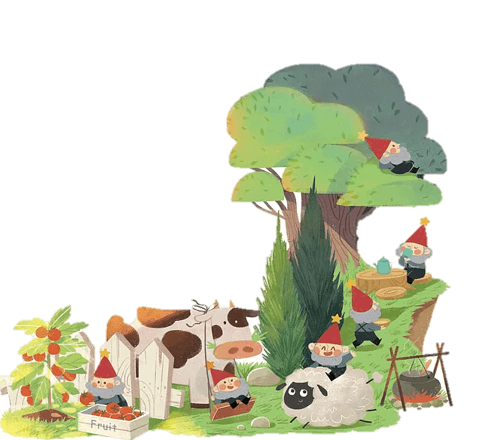
Tiết 1

Slide 10
1
Đọc

Slide 11
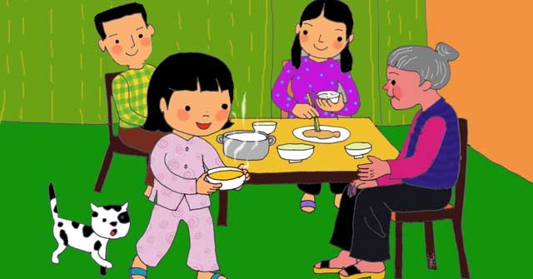
Đọc
Kể lại những việc em đã làm ngày hôm qua

Slide 12
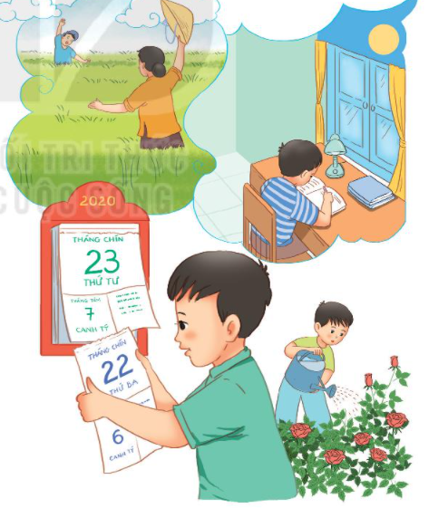
2
ĐỌC
Ngày hôm qua đâu rồi
a
Em cầm tờ lịch cũ:
- Ngày hôm qua đâu rồi?
Ra ngoài sân hỏi bố
Xoa đầu em, bố cười.
- Ngày hôm qua ở lại
Trên cành hoa trong vườn
Nụ hồng lớn lên mãi
Đợi đến ngày tỏa hương.
- Ngày hôm qua ở lại
Trong hạt lúa mẹ trồng
Cánh đồng chờ gặt hái
Chín vàng màu ước mong.
- Ngày hôm qua ở lại
Trong vở hồng của con
Con học hành chăm chỉ
Là ngày qua vẫn còn.
BẾ KIẾN QUỐC

Slide 13
2
ĐỌC
Ngày hôm qua đâu rồi
a
Em cầm tờ lịch cũ:
- Ngày hôm qua đâu rồi?
Ra ngoài sân hỏi bố
Xoa đầu em, bố cười.
- Ngày hôm qua ở lại
Trên cành hoa trong vườn
Nụ hồng lớn lên mãi
Đợi đến ngày tỏa hương.
- Ngày hôm qua ở lại
Trong hạt lúa mẹ trồng
Cánh đồng chờ gặt hái
Chín vàng màu ước mong.
- Ngày hôm qua ở lại
Trong vở hồng của con
Con học hành chăm chỉ
Là ngày qua vẫn còn.
BẾ KIẾN QUỐC

Slide 14
2
ĐỌC
Ngày hôm qua đâu rồi
a
Em cầm tờ lịch cũ:
- Ngày hôm qua đâu rồi?
Ra ngoài sân hỏi bố
Xoa đầu em, bố cười.
- Ngày hôm qua ở lại
Trên cành hoa trong vườn
Nụ hồng lớn lên mãi
Đợi đến ngày tỏa hương.
- Ngày hôm qua ở lại
Trong hạt lúa mẹ trồng
Cánh đồng chờ gặt hái
Chín vàng màu ước mong.
- Ngày hôm qua ở lại
Trong vở hồng của con
Con học hành chăm chỉ
Là ngày qua vẫn còn.
BẾ KIẾN QUỐC
1
3
2
4
Đọc nối tiếp khổ thơ

Slide 15
2
ĐỌC
Ngày hôm qua đâu rồi
a
Em cầm tờ lịch cũ:
- Ngày hôm qua đâu rồi?
Ra ngoài sân hỏi bố
Xoa đầu em, bố cười.
- Ngày hôm qua ở lại
Trên cành hoa trong vườn
Nụ hồng lớn lên mãi
Đợi đến ngày tỏa hương.
- Ngày hôm qua ở lại
Trong hạt lúa mẹ trồng
Cánh đồng chờ gặt hái
Chín vàng màu ước mong.
- Ngày hôm qua ở lại
Trong vở hồng của con
Con học hành chăm chỉ
Là ngày qua vẫn còn.
BẾ KIẾN QUỐC
Đọc toàn bài

Slide 16
1. Bạn nhỏ đã hỏi bố điều gì?
Bạn nhỏ hỏi ngày hôm qua đâu rồi
2. Theo lời bố ngày hôm qua ở lại những đâu?
Trả lời câu hỏi
Cành hoa, hạt lúa, vở hồng
3. Trong khổ thơ cuối, bố đã dặn bạn nhỏ điều gì để ngày hôm qua vẫn còn?
Dặn bạn nhỏ học hành chăm chỉ
* Học thuộc lòng 2 khổ thơ em thích

Slide 17
Tạm biệt và hẹn gặp lại
các con vào những tiết học sau!

